Slide 1
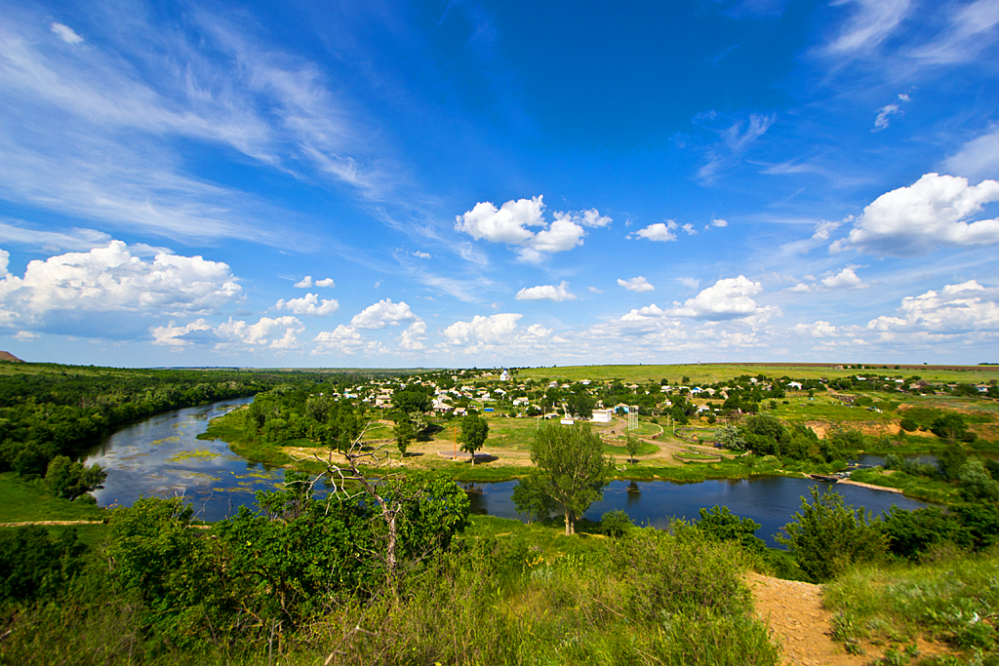
БЮДЖЕТ ДЛЯ ГРАЖДАН Бюджет Белокалитвинского района на 2024 год и на плановый период 2025 и 2026 годов

Slide 2
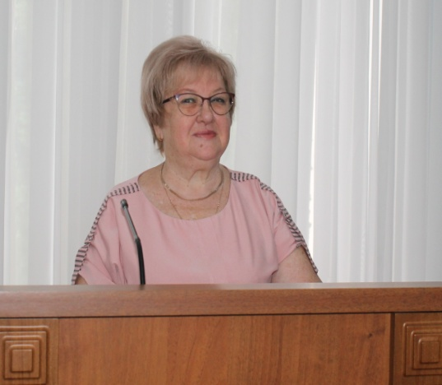
Уважаемые жители Белокалитвинского района
Финансовым управлением Администрации Белокалитвинского района подготовлен для рассмотрения основной документ – проект бюджета на 2024 год и на плановый период 2025 и 2026 годов.
Безусловным приоритетом является выполнение социальных обязательств перед гражданами, обеспечение социальной стабильности, решение задач по развитию инфраструктуры.
Собранием депутатов Белокалитвинского района
принято решение 25.12.2023 года № 133
«О бюджете Белокалитвинского района
на 2024 год и на плановый период 2025 и 2026 годов»

Slide 3
Глоссарий
Финансовое управление
Администрации Белокалитвинского района
Бюджет – форма образования и расходования денежных средств, предназначенных для финансового обеспечения и функций государства и местного самоуправления
Доходы бюджета – поступающие в бюджет денежные средства, за исключением средств, являющихся источниками финансирования дефицита бюджета
Расходы бюджета – выплачиваемые из бюджета денежные средства, за исключением средств, являющихся в соответствии с настоящим Кодексом источниками финансирования дефицита бюджета
Межбюджетные трансферты – средства, предоставляемые одним бюджетом бюджетной системы Российской Федерации другому бюджету бюджетной системы Российской Федерации

Slide 4
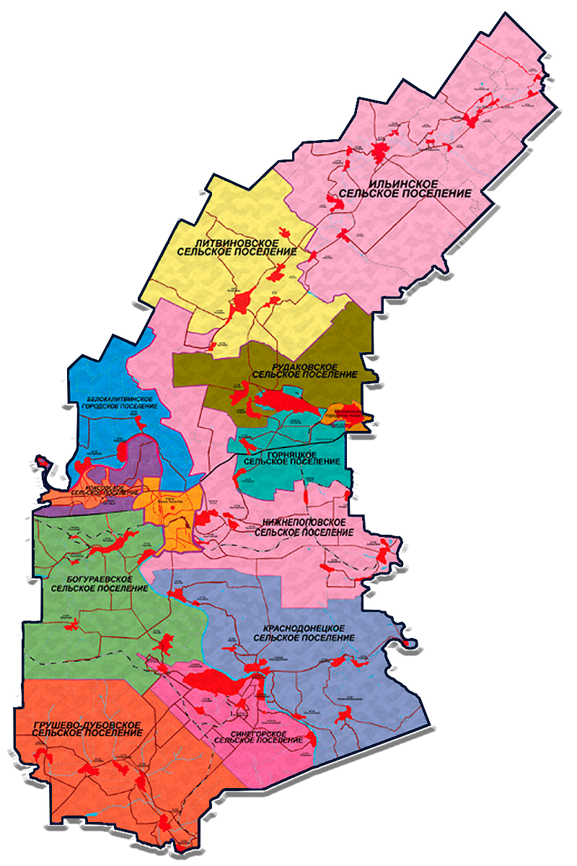
Белокалитвинский район
Финансовое управление
Администрации Белокалитвинского района
История Белокалитвинского района
ведет отсчет с 1703 года. В состав муниципального образования «Белокалитвинский район»
входят 2 городских и 10 сельских поселений. Площадь района – 2653 км2. Численность населения – 89,4 тыс. человек.
Отличительная черта нашей территории - это разнообразие экономической специализации. Предприятия района выпускают: алюминиевый прокат, строительные профили, посуду алюминиевую и с антипригарным покрытием, поковки, уголь, щебень, хлебобулочные, кондитерские и макаронные изделия, швейные изделия, кирпич, тару из гофрокартона. Развито растениеводство и животноводство. Выращивают зерновые, подсолнечник, овощи и бахчевые культуры. Транспортная сеть представлена автомобильным, железнодорожным, водным транспортом. Благоприятные условия для инвестиционной деятельности.

Slide 5
ОСНОВНЫЕ ПОДХОДЫ К ФОРМИРОВАНИЮ БЮДЖЕТА
Финансовое управление
Администрации Белокалитвинского района
Основные задачи и приоритетные направления бюджетной и налоговой политики Белокалитвинского района на 2024-2026 годы
Бюджетная и налоговая политика направлена на решение задач:
Достижение целей социально-экономического развития Белокалитвинского района
Стимулирование экономической и инвестиционной активности, развитие доходного потенциала района на основе экономического роста
Сохранение социальной стабильности
Развитие инфраструктуры и инновационных технологий
.

Slide 6
ОСНОВНЫЕ ПОДХОДЫ К ФОРМИРОВАНИЮ БЮДЖЕТА
Финансовое управление
Администрации Белокалитвинского района
Основные задачи и приоритетные направления бюджетной и налоговой политики Белокалитвинского района на 2024-2026 годы
Приоритеты бюджетной политики
Обеспечение сбалансированности бюджета Белокалитвинского района
Реализация поручений Президента Российской Федерации по достижению целей национального развития
Приоритизация и повышение эффективности использования бюджетных средств
Достижение результатов реализации муниципальных программ Белокалитвинского района
Совершенствование системы внутреннего муниципального финансового контроля
Оказание финансовой помощи бюджетам, входящим в состав Белокалитвинского района
.

Slide 7
Финансовое управление
Администрации Белокалитвинского района
ПОКАЗАТЕЛИ ПРОГНОЗА
СОЦИАЛЬНО-ЭКОНОМИЧЕСКОГО РАЗВИТИЯ
БЕЛОКАЛИТВИНСКОГО РАЙОНА
.
Показатель | 2023 оценка | Прогноз
 |  | 2024 | 2025 | 2026
Численность постоянного населения (среднегодовая), тыс. человек | 89,4 | 89,2 | 89,0 | 88,8
Индекс потребительских цен (декабрь к декабрю), процентов | 107,5 | 105,4 | 103,6 | 104,0

Slide 8
Финансовое управление
Администрации Белокалитвинского района
ПОКАЗАТЕЛИ ПРОГНОЗА
СОЦИАЛЬНО-ЭКОНОМИЧЕСКОГО РАЗВИТИЯ
БЕЛОКАЛИТВИНСКОГО РАЙОНА
.
№ п/п | Наименование показателя | Единица измерения | 2023 оценка | Прогноз
 |  |  |  | 2024 | 2025 | 2026
1. | Фонд заработной платы
 | В действующих ценах, всего | млн. рублей | 9 067,6 | 9 684,2 | 10 313,7 | 10 994,4
 | темп роста в действующих ценах | процентов к предыдущему году | 110,1 | 106,8 | 106,5 | 106,6
2. | Прибыль прибыльных предприятий
 | в действующих ценах | млн. рублей | 7 645,5 | 8 004,8 | 8 437,0 | 8 909,5
 | темп роста в действующих ценах | процентов к предыдущему году | 110,0 | 104,7 | 105,4 | 105,6

Slide 9
Финансовое управление
Администрации Белокалитвинского района
ОСНОВНЫЕ ПАРАМЕТРЫ БЮДЖЕТА
БЕЛОКАЛИТВИНСКОГО РАЙОНА
тыс. рублей
год | доходы |  |  | Расходы | Дефицит (-) профицит (+)
 | Темп роста налоговых и неналоговых доходов, % | Налоговые и неналоговые | Безвозмездные поступления
2022 год отчет |  | 592 990,9 | 4 634 166,2 | 5 207 964,0 | 19 193,1
2023 год план |  | 570 270,7 | 3 815 193,9 | 4 422 464,6 | - 37 000,0
2024 год план | 110,8 | 645 491,4 | 3 756 588,2 | 4 445 079,6 | -43 000,0
2025 год план | 101,5 | 654 933,9 | 3 431 469,5 | 4 072 003,4 | 14 400,0
2026 год план | 105,2 | 689 190,3 | 3 005 666,0 | 3 680 456,3 | 14 400,0
.
Планируется рост налоговых и неналоговых доходов бюджета Белокалитвинского района по сравнению с предыдущим годом:
на 10,8 % - в 2024 году на 1,5 % - в 2025 году на 5,2 % - в 2026 году

Slide 10
Финансовое управление
Администрации Белокалитвинского района
ПАРАМЕТРЫ КОНСОЛИДИРОВАННОГО БЮДЖЕТА
Наименование показателей | Сумма, тыс. рублей
 | 2024 год | 2025 год | 2026 год
ДОХОДЫ
СОБСТВЕННЫЕ ДОХОДЫ, всего | 926 275,8 | 948 021,6 | 991 891,9
НАЛОГОВЫЕ ДОХОДЫ | 851 063,8 | 872 004,0 | 914 929,7
НЕНАЛОГОВЫЕ ДОХОДЫ | 75 212,0 | 76 017,6 | 76 962,2
БЕЗВОЗМЕЗДНЫЕ ПОСТУПЛЕНИЯ | 3 965 725,3 | 3 569 060,8 | 3 126 820,6
ИТОГО ДОХОДОВ | 4 892 001,1 | 4 517 082,4 | 4 118 712,5
РАСХОДЫ | 4 935 001,1 | 4 502 682,4 | 4 104 252,5
.
Консолидированный бюджет Белокалитвинского района – свод бюджетов Белокалитвинского района без учета межбюджетных трансфертов между этими бюджетами

Slide 11
Финансовое управление
Администрации Белокалитвинского района
МУНИЦИПАЛЬНЫЙ ДОЛГ БЕЛОКАЛИТВИНСКОГО БЮДЖЕТА
.
В 2024 – 2026 годах прогнозируется снижение объема муниципального долга Белокалитвинского района
Кредиты кредитных организаций будут привлекаться для обеспечения сбалансированности бюджета района
Расходы на обслуживание муниципального долга прогнозируются на минимальном уровне

Slide 12
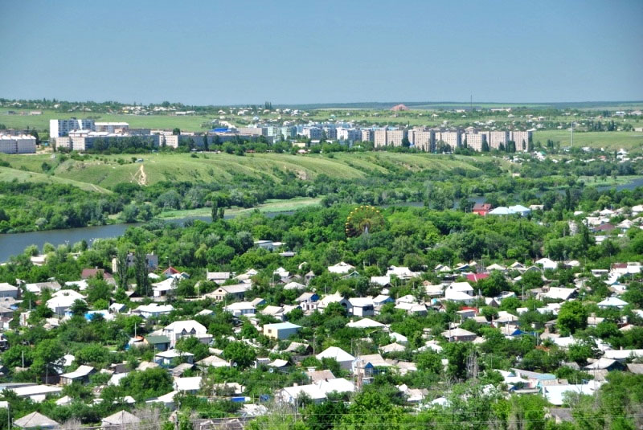
ДОХОДЫ БЮДЖЕТА
.

Slide 13
Финансовое управление
Администрации Белокалитвинского района
ДОХОДЫ БЮДЖЕТА РАЙОНА в 2024 году
.
Налоговые и неналоговые доходы бюджета района сформированы с учетом прогноза социально экономического развития Белокалитвинского района, основных направлений бюджетной и налоговой политики района, действующего бюджетного и налогового законодательства, а также расширения налогооблагаемой базы района за счет инвестиционной составляющей

Slide 14
Финансовое управление
Администрации Белокалитвинского района
ДИНАМИКА ПОСТУПЛЕНИЙ
тыс.рублей
.
год | НДФЛ | Налог на совокупный доход
Факт 2021 | 318 977,9 | 48 797,6
Факт 2022 | 381 562,9 | 57 369,7
Факт 2023 | 413 566,3 | 36 816,3
План 2024 | 440 474,9 | 52 938,1
План 2025 | 445 683,1 | 55 471,1
План 2026 | 472 995,3 | 59 208,5

Slide 15
Финансовое управление
Администрации Белокалитвинского района
ДИНАМИКА ПОСТУПЛЕНИЙ
тыс.рублей
.
год | Акцизы | Транспортный налог
Факт 2021 | 38 334,7 | 28 505,1
Факт 2022 | 45 547,8 | 28 596,7
Факт 2023 | 47 779,9 | 29 755,1
План 2024 | 46 731,0 | 28 196,0
План 2025 | 47 719,8 | 27 534,9
План 2026 | 50 001,0 | 26 8989,3

Slide 16
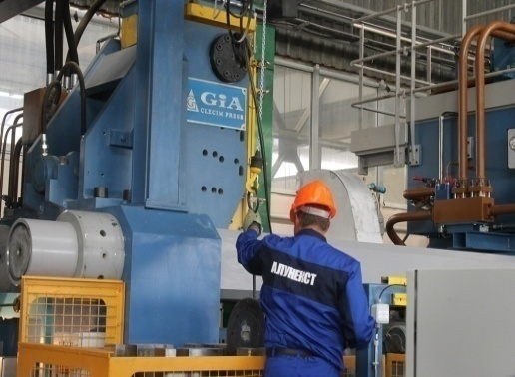
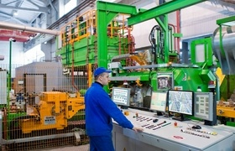
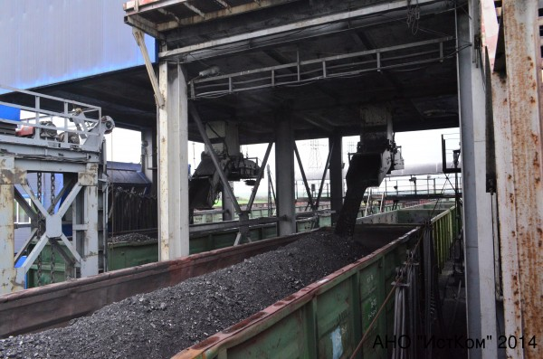
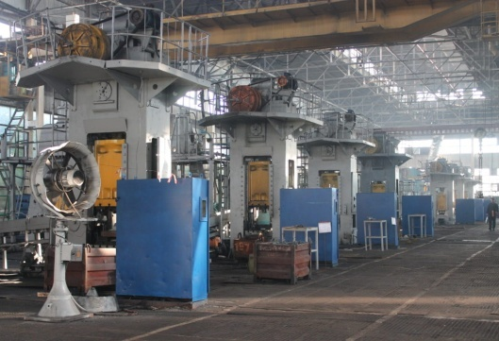
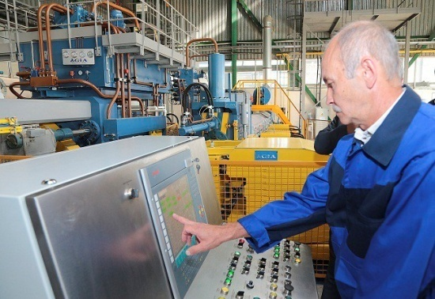
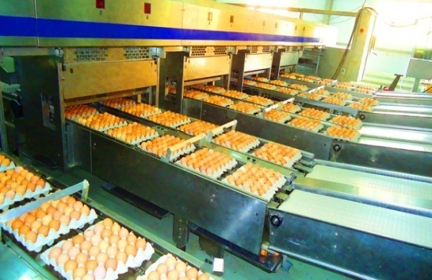
Финансовое управление
Администрации Белокалитвинского района
КРУПНЕЙШИЕ НАЛОГОПЛАТЕЛЬЩИКИ
БЕЛОКАЛИТВИНСКОГО РАЙОНА
.
АО «Алюминий металлург Русс»
ООО «Алунекст»
ООО «СБП-Регион»
ЗАО «Феррум»
ООО «БК-Алпроф»
ООО «Шахтоуправление Садкинское»

Slide 17
Финансовое управление
Администрации Белокалитвинского района
БЕЗВОЗМЕЗДНЫЕ ПОСТУПЛЕНИЯ ИЗ ОБЛАСТНОГО БЮДЖЕТА
тыс. рублей
 | на 2023 год | на 2024 год
Дотации | 360 771,6 | 389 591,7
Субсидии | 929 213,8 | 875 987,2
Субвенции | 2 365 405,0 | 2 402 599,5
Иные межбюджетные трансферты | 159 803,5 | 88 409,8
Всего поступлений из областного бюджета | 3 815 193,9 | 3 756 588,2
.
Дотации - «нецелевые межбюджетные трансферты»: предоставляются на безвозмездной и безвозвратной основе без установления направлений и (или) условий их использования
Субсидии предоставляются на реализацию полномочий получателя субсидий на условиях софинансирования
Субвенции предоставляются на осуществление полномочий, переданных Российской Федерацией субъектам
Иные межбюджетные трансферты предоставляются на отдельные приоритетные расходы и могут не включать условий софинансирования

Slide 18
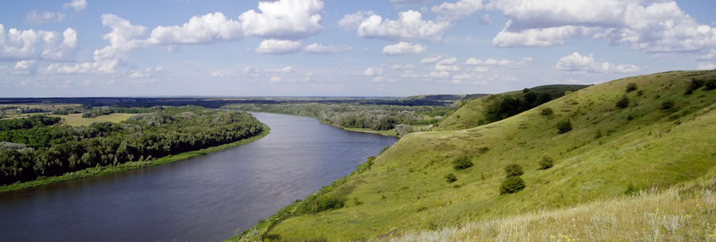
РАСХОДЫ БЮДЖЕТА
.

Slide 19
Финансовое управление
Администрации Белокалитвинского района
СТРУКТУРА РАСХОДОВ БЮДЖЕТА В 2024 – 2026 годах
Удельный вес расходов на исполнение социальных обязательств составляет более 2/3 в общем объеме расходов бюджета района
Итого расходов: 2024 год – 4 445 079,6 тыс. рублей 2025 год – 4 072 003,4 тыс. рублей 2026 год – 3 680 456,3 тыс. рублей
.
 | % | тыс. рублей | % | тыс. рублей | % | тыс. рублей
Социальная сфера | 81,9 | 3 638 338,9 | 84,1 | 3 422 131,4 | 84,9 | 3 124 162,2
Отрасли народного хозяйства | 3,2 | 144 625,7 | 4,7 | 190 853,5 | 2,4 | 86 309,9
Комфортная среда | 8,6 | 381 395,1 | 4,0 | 160 006,3 | 4,4 | 160 973,2
Вопросы государственного управления | 6,3 | 280 719,9 | 7,2 | 293 422,2 | 8,3 | 305 293,0

Slide 20
Финансовое управление
Администрации Белокалитвинского района
СТРУКТУРА РАСХОДОВ ПО МУНИЦИПАЛЬНЫМ ПРОГРАММАМ БЕЛОКАЛИТВИНСКОГО РАЙОНА В 2024 ГОДУ
4 176 661,8 тыс. рублей или 94,0% всех расходов
Инфраструктурные
458 121,6 тыс. рублей
Обеспечение качественными жилищно-коммунальными услугами населения Белокалитвинского района
Обеспечение общественного порядка и профилактика правонарушений
Защита населения и территории от чрезвычайных ситуаций, обеспечение пожарной безопасности и безопасности людей на водных объектах
Охрана окружающей среды и рациональное природопользование
Информационное общество
Развитие транспортной системы
Энергоэффективность и развитие энергетики
Муниципальная политика
Управление муниципальным имуществом в Белокалитвинском районе
Формирование современной городской среды на территории Белокалитвинского района
Территориальное планирование и развитие территории, в том числе для жилищного строительства
Комплексное развитие сельских территорий
.
Социальные
3 685 586,4 тыс. рублей
Развитие здравоохранения
Развитие образования
Молодежная политика и социальная активность
Социальная поддержка граждан
Доступная среда
Обеспечение доступным и комфортным жильем населения Белокалитвинского района
Развитие культуры и туризма
Поддержка казачьих обществ Белокалитвинского района
Экономические
32 953,8 тыс. рублей
Экономическое развитие и инновационная экономика
Развитие сельского хозяйства и регулирование рынков сельскохозяйственной продукции, сырья и продовольствия
Управление муниципальными финансами района и создание условий для эффективного управления муниципальными финансами поселений

Slide 21
Финансовое управление
Администрации Белокалитвинского района
ДОЛЯ РАСХОДОВ МУНИЦИПАЛЬНЫХ ПРОГРАММ БЕЛОКАЛИТВИНСКОГО РАЙОНА В 2024 ГОДУ
.
4 176 661,8
тыс. рублей, или 94% от общего объема расходов

Slide 22
Финансовое управление
Администрации Белокалитвинского района
ИНФОРМАЦИЯ О РАСХОДАХ БЮДЖЕТА РАЙОНА
В 2024 – 2026 ГОДАХ
Наименование раздела | 2024 год | 2025 год | 2026 год
Всего | 4 445 079,6 | 4 072 003,4 | 3 680 456,3
Общегосударственные вопросы | 251 283,8 | 225 806,8 | 209 515,4
Национальная безопасность и правоохранительная деятельность | 29 336,1 | 26 529,7 | 26 529,7
Национальная экономика | 144 625,7 | 190 853,5 | 86 309,9
Жилищно-коммунальное хозяйство | 372 477,1 | 150 299,4 | 150 299,4
Охрана окружающей среды | 8 918,0 | 9 706,9 | 10 673,8
Образование | 2 085 482,3 | 2 142 419,4 | 1 844 484,9
Культура, кинематография | 116 963,2 | 72 693,0 | 71 247,6
Здравоохранение | 3 696,9 | 497,3 | 567,8
Социальная политика | 1 410 342,5 | 1 189 625,2 | 1 190 965,4
Физическая культура и спорт | 21 854,0 | 16 896,5 | 16 896,5
Обслуживание государственного (муниципального) долга | 0,0 | 5 590,0 | 3 718,0
Межбюджетные трансферты общего характера бюджетам бюджетной системы российской федерации | 100,0 | 0,0 | 0,0
Условно-утвержденные расходы | 0,0 | 41 085,7 | 57 377,1
.

Slide 23
Финансовое управление
Администрации Белокалитвинского района
Предусмотрено на реализацию указов
Президента Российской Федерации
2012 года в части повышения оплаты труда
в 2024 году (все источники)
Педработники учреждений допобразования детей (учреждения образования и учреждения культуры) – 42 726,9 рублей
42 452,9 рублей Среднемесячная начисленная зарплата наемных работников по Ростовской области
Педработники учреждений
общего образования – 43 773,3 рублей
Педработники дошкольных учреждений
- 40 156,59 рублей
Социальные работники
- 42 452,9 рубля
Работникам учреждений культуры
– 39 274,7 рублей

Slide 24
Финансовое управление
Администрации Белокалитвинского района
Предусмотрено на реализацию указов
Президента Российской Федерации
2012 года в части повышения оплаты труда
в 2024 году (все источники)
42 452,9 рублей Среднемесячная начисленная зарплата наемных работников по Ростовской области
Средний медицинский (фармацевтический) персонал
(75% от средней зарплаты
в экономике РО) – 31 839,70 рублей
Врачи и работники медицинских организаций, имеющие медицинское (фармацевтическое) образование
(135% от средней зарплаты
в экономике РО) – 57 311,4 рублей
Младший медицинский
персонал (72,0% от средней зарплаты
в экономике РО) – 30 566,10 рублей

Slide 25
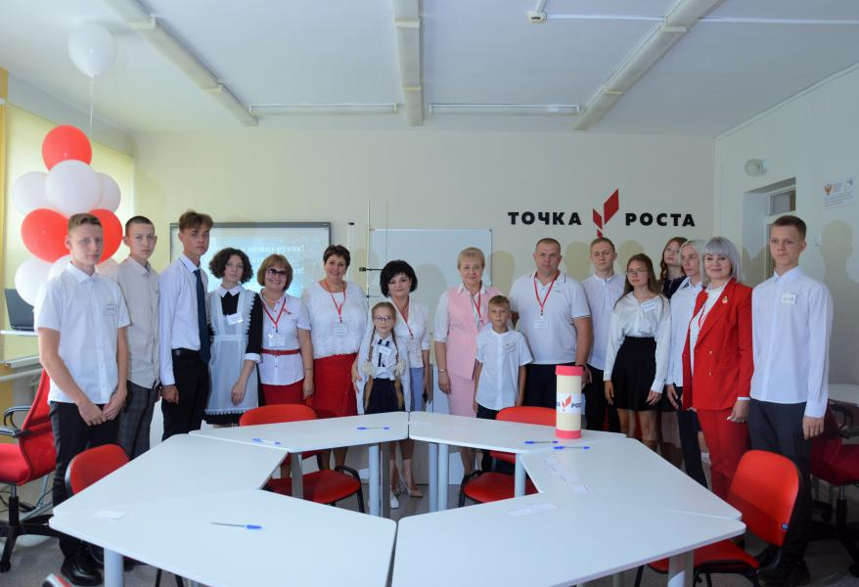
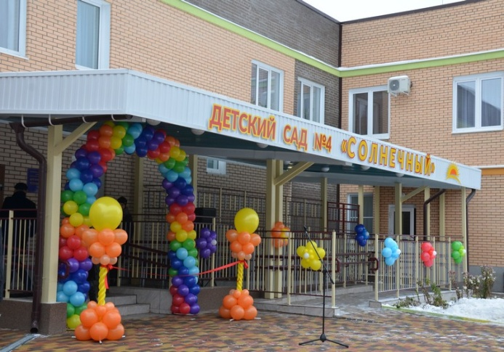
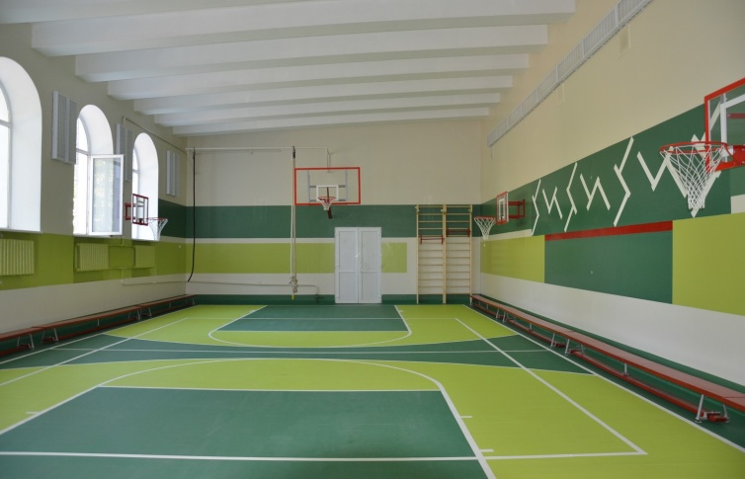
ОБРАЗОВАНИЕ
.

Slide 26
Финансовое управление
Администрации Белокалитвинского района
Муниципальные бюджетные образовательные учреждения Белокалитвинского района
38 ♦ общеобразовательных организаций
46 ♦ дошкольных образовательных организаций
10 ♦ учреждений дополнительного образования детей, в том числе 4 детских школы искусств
1 ♦ Центр психолого-педагогической, медицинской и социальной помощи
1 ♦ Информационный методический центр
1 ♦ Центр бухгалтерского обслуживания

Slide 27
Финансовое управление
Администрации Белокалитвинского района
СТРУКТУРА РАСХОДОВ ПО РАЗДЕЛУ «ОБРАЗОВАНИЕ» В 2024 ГОДУ
.
Динамика расходов по разделу образование (тыс. рублей)
2021 отчет
2022 отчет
2023 отчет
2024 план
1 564 754,1
1 942 366,9
1 904 280,9
2 085 482,3

Slide 28
Финансовое управление
Администрации Белокалитвинского района
Численность детей, обучающихся
в образовательных организациях
человек
год

Slide 29
Финансовое управление
Администрации Белокалитвинского района
ПРИОРИТЕТНЫМ НАПРАВЛЕНИМ РАСХОДОВ
В СФЕРЕ ОБРАЗОВАНИЯ ЯВЛЯЕТСЯ ПРЕДОСТАВЛЕНИЕ ПИТАНИЯ
ОБУЧАЮЩИХСЯ В ШКОЛАХ
Норма стоимости питания
в 2024 году на 1 ребенка в день:
детей с ОВЗ, обучающихся в школе,
(2 раза в день) - 149,95 рублей
детей с ОВЗ, обучающихся на дому,
(2 раза в день) - 149,95 рублей
детей 1-4 классов обучающихся в школе,
- 75 рублей
детей из малоимущих семей, обучающихся в школе, (5-11 классы) - 40 рублей
детей мобилизованных граждан, обучающихся в школе,
(5-11 классы) – 75 рублей
обеспечение детей 1-4 классов молоком – 17,6 рублей (3 раза в неделю)

Slide 30
Финансовое управление
Администрации Белокалитвинского района
ПРИОРИТЕТНЫМ НАПРАВЛЕНИМ РАСХОДОВ
В СФЕРЕ ОБРАЗОВАНИЯ ЯВЛЯЕТСЯ ПИТАНИЕ
ДЕТЕЙ В ДЕТСКИХ САДАХ
Средняя норма стоимости питания в 2024 году
на 1 ребенка в день составит – 119,92 рубля.
На обеспечение горячим питанием детей в 2024 году будет направлено –
– 12 986,1 тыс. рублей

Slide 31
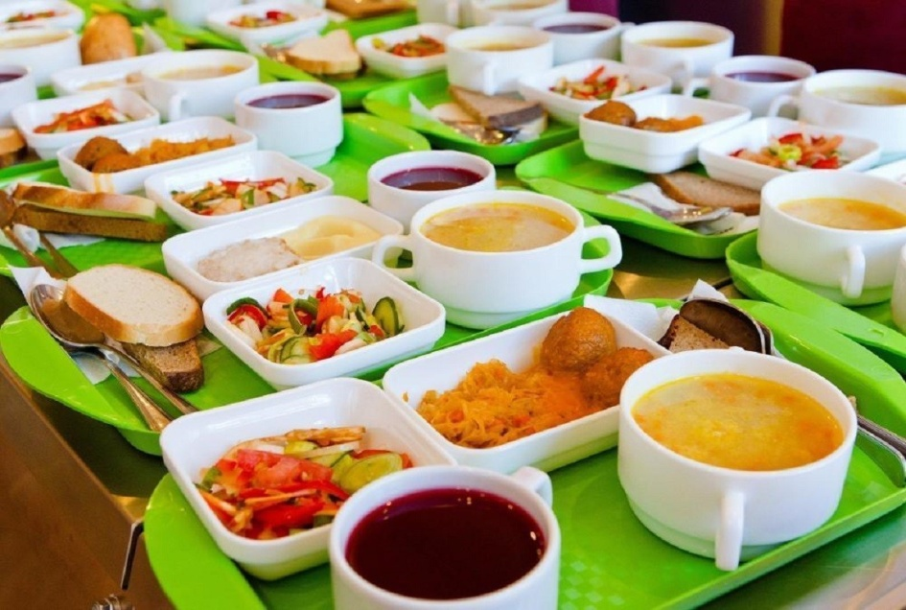
Финансовое управление
Администрации Белокалитвинского района
ПРИОРИТЕТНЫЕ НАПРАВЛЕНИЯ
В СФЕРЕ ОБРАЗОВАНИЯ
(за счет привлечения средств
федерального и областного бюджетов)
ВЫПЛАТЫ ПЕДАГОГИЧЕСКИМ
РАБОТНИКАМ ЗА КЛАССНОЕ РУКОВОДСТВО
В 2024 году – 40 700,5 тыс. рублей
В 2025 году – 40 700,5 тыс. рублей
В 2026 году – 40 700,5 тыс. рублей
ПИТАНИЕ ОБУЧАЮЩИХСЯ
1-4 КЛАССОВ В ШКОЛАХ
2024 год – 43 878,1 тыс. рублей
2025 год – 44 354,5 тыс. рублей
2026 год – 43 722,9 тыс. рублей

Slide 32
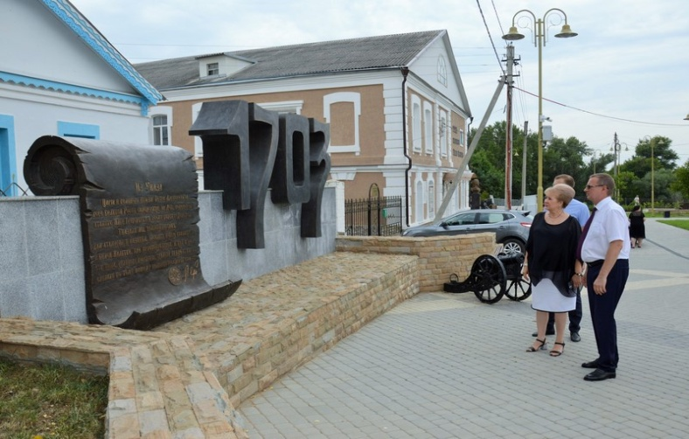
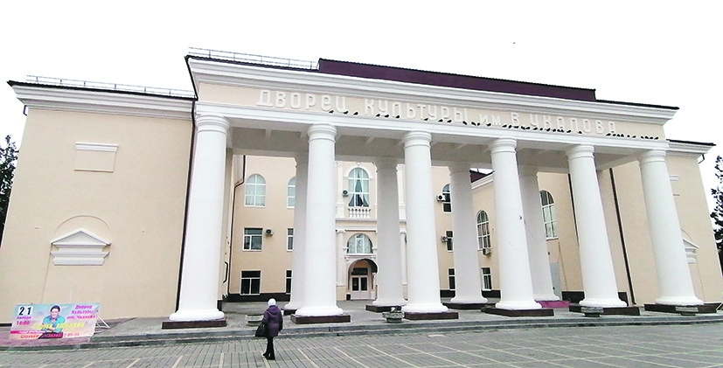
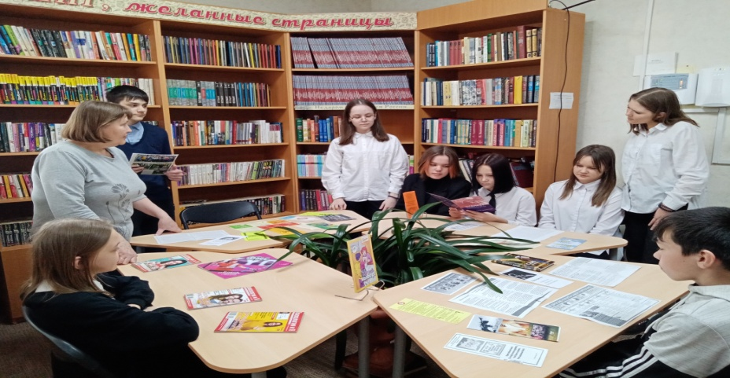
КУЛЬТУРА
.

Slide 33
Финансовое управление
Администрации Белокалитвинского района
СТРУКТУРА РАСХОДОВ ПО РАЗДЕЛУ «КУЛЬТУРА» В 2024 ГОДУ
.
Динамика расходов по разделу культура (тыс. рублей)
2021 отчет
2022 отчет
2023 отчет
2024 план
96 962,5
106 254,2
236 554,4
116 963,2

Slide 34
Расходы на повышение оплаты труда работникам учреждений культуры в 2024 году
Финансовое управление
Администрации Белокалитвинского района

Slide 35
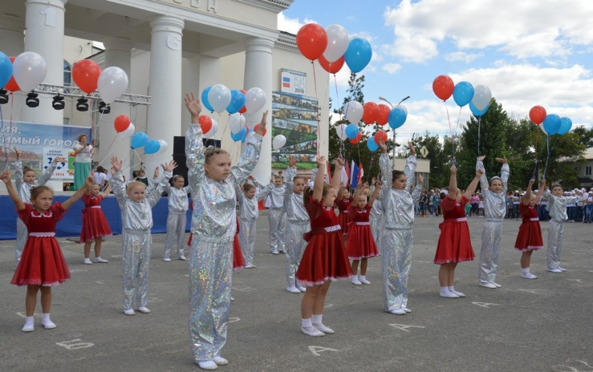
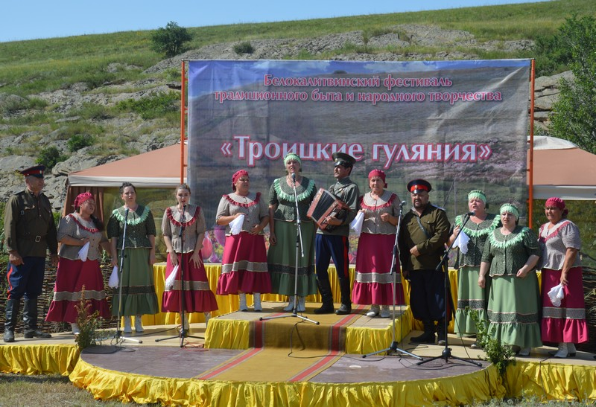
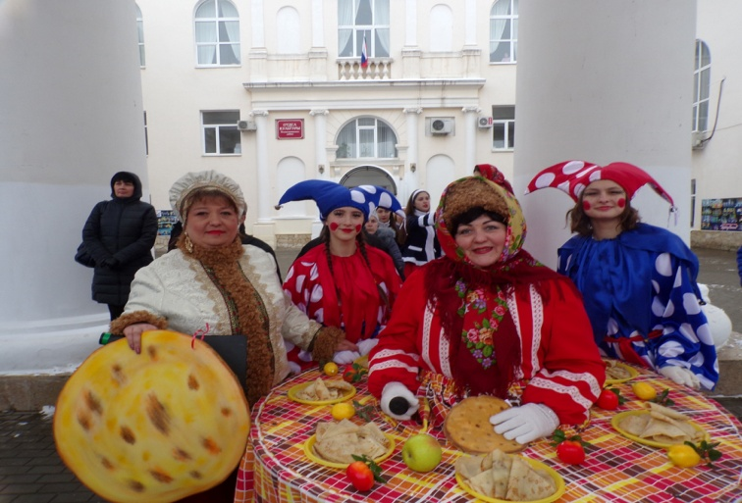
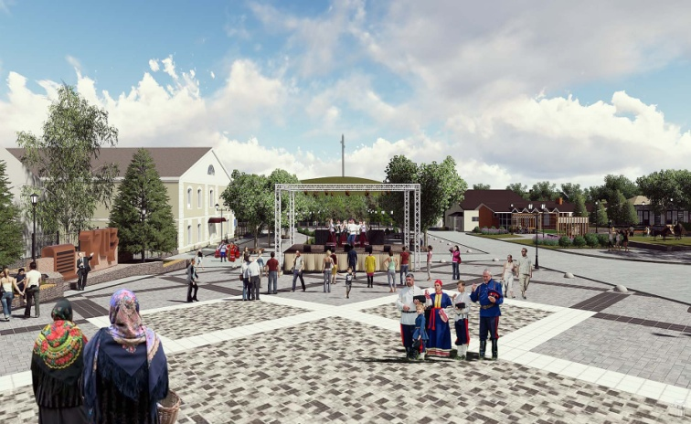
Ежегодные мероприятия в сфере культуры на 2024 год
Финансовое управление
Администрации Белокалитвинского района
День победы День города Масленица Троицкие гуляния

Slide 36
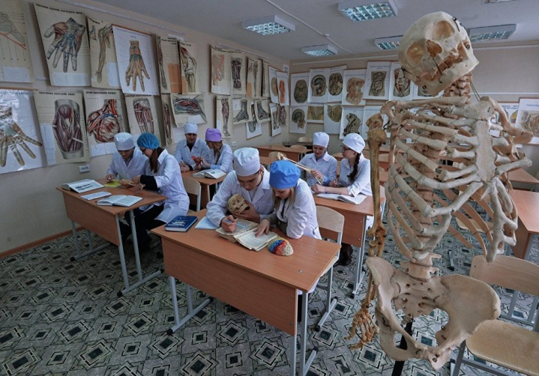
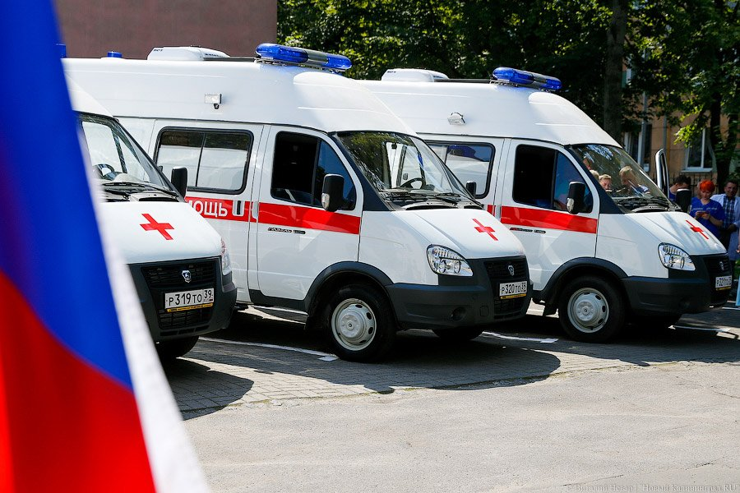
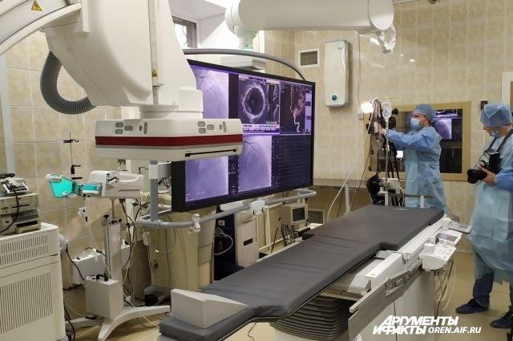
ЗДРАВООХРАНЕНИЕ
.

Slide 37
Финансовое управление
Администрации Белокалитвинского района
Расходы бюджета Белокалитвинского района на здравоохранение в 2024 – 2026 годах
Тыс. рублей
 | 2024 год | 2025 год | 2026 год
Здравоохранение, всего | 3 696,9 | 497,3 | 567,8
- из них на транспортировку пациентов, страдающих хронической почечной недостаточностью, проживающих в Белокалитвинском районе, от места их фактического проживания до места получения медицинской помощи методом заместительной почечной терапии и обратно | 1 974,1 | 0,0 | 0,0
.

Slide 38
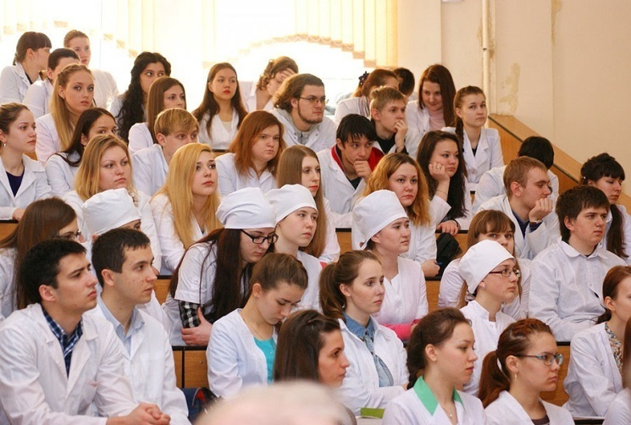
Финансовое управление
Администрации Белокалитвинского района
Поддержка кадровых ресурсов здравоохранения в 2024 году
Доплаты к стипендиям
47 студентам
6 ординаторам
471,0 тыс. рублей
Найм жилых помещений для иногородних врачей
7 человек
732,0 тыс. рублей

Slide 39
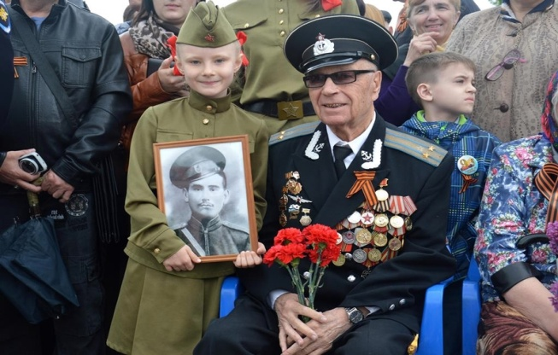
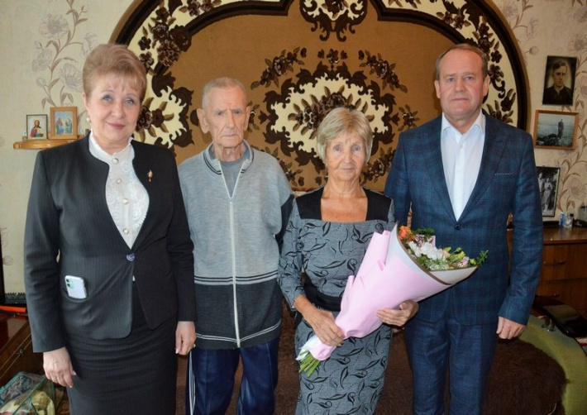
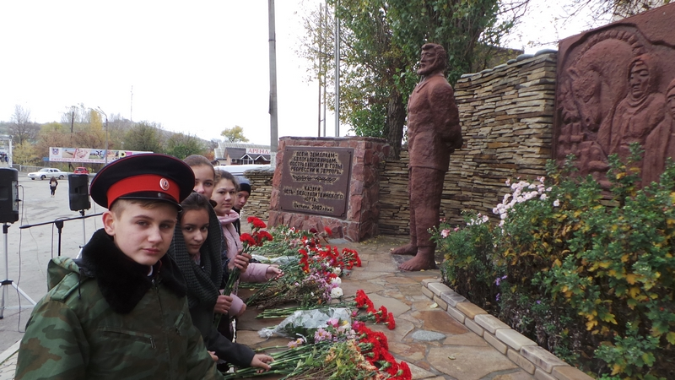
СОЦИАЛЬНАЯ ПОЛИТИКА
.

Slide 40
Финансовое управление
Администрации Белокалитвинского района
На социальную политику в 2024 году предусмотрено 1 410 342,5 тыс. рублей, из них:
.
Приоритетные направления:
Создание защищенной, комфортной среды для жизни и благополучия семей с детьми
Поддержка граждан старшего поколения, повышение качества их жизни и создание условий для активного долголетия
Поддержка малообеспеченных граждан
Поддержка детей-сирот и детей, оставшихся без попечения родителей

Slide 41
Финансовое управление
Администрации Белокалитвинского района
ОСНОВНЫЕ ПОКАЗАТЕЛИ ДЕЯТЕЛЬНОСТИ
НА 2024 ГОД ПО РАЗДЕЛУ «СОЦИАЛЬНАЯ ПОЛИТИКА»
Обеспечение жильем молодых семей
7 932,0 тыс. рублей/2 семьи
Обеспечение жилыми помещениями детей-сирот и детей, оставшихся без попечения родителей
75 132,3 тыс. рублей/33 человека
Реализация программ местного развития и обеспечение занятости для шахтерских городов и поселков 241 177,1 тыс. рублей/44 семьи
Улучшение жилищных условий граждан, проживающих на сельских территориях
0,1 тыс. рублей/1 семья
.

Slide 42
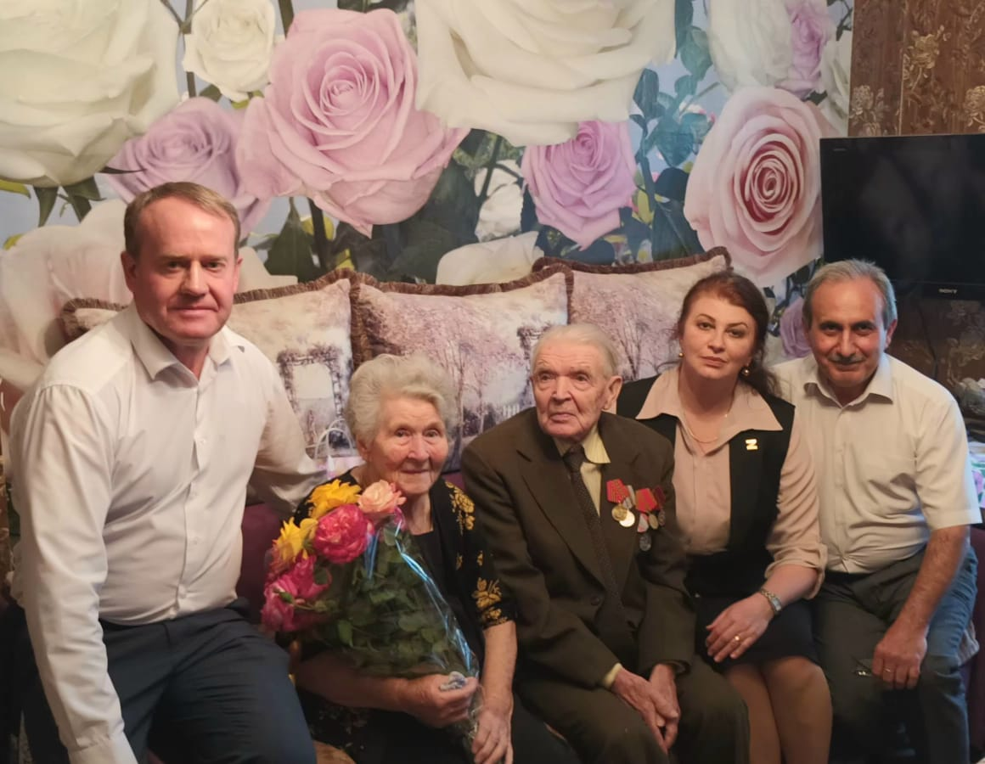
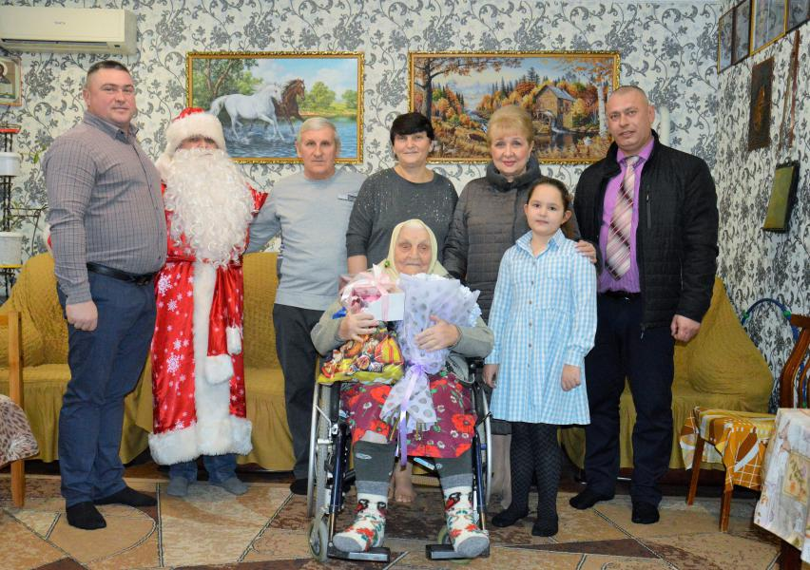
Финансовое управление
Администрации Белокалитвинского района
Социальное обслуживание граждан
На финансовое обеспечение деятельности муниципального бюджетного учреждения социального обслуживания Белокалитвинского района «Центр социального обслуживания граждан пожилого возраста и инвалидов» предусмотрено:
в 2024 году- 337 738,4 тыс. рублей
в 2025 году- 359 252,7 тыс. рублей
в 2026 году- 379 710,0 тыс. рублей
.

Slide 43
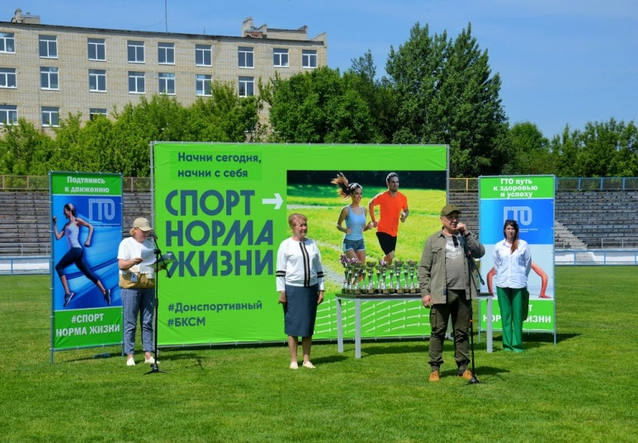
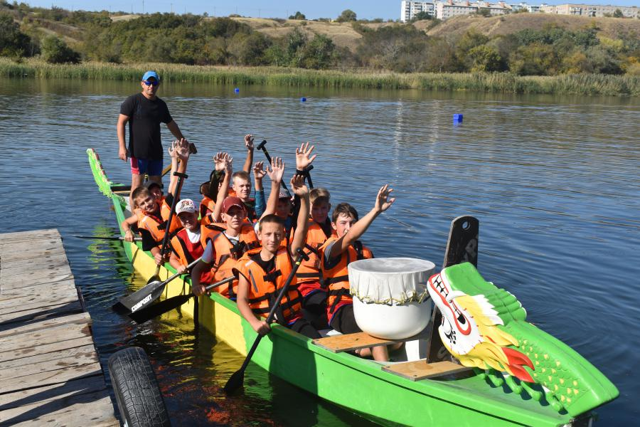
ФИЗИЧЕСКАЯ КУЛЬТУРА И СПОРТ
.

Slide 44
Финансовое управление
Администрации Белокалитвинского района
Расходы бюджета Белокалитвинского района на развитие физической культуры и спорта в 2024 – 2026 годах
тыс. рублей
 | 2024 год | 2025 год | 2026 год
Массовый спорт | 3 770,7 | 517,0 | 517,0
Спорт высших достижений | 18 083,3 | 16 379,5 | 16 379,5
.

Slide 45
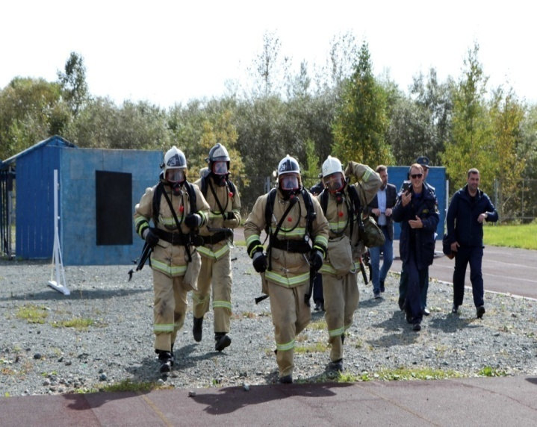
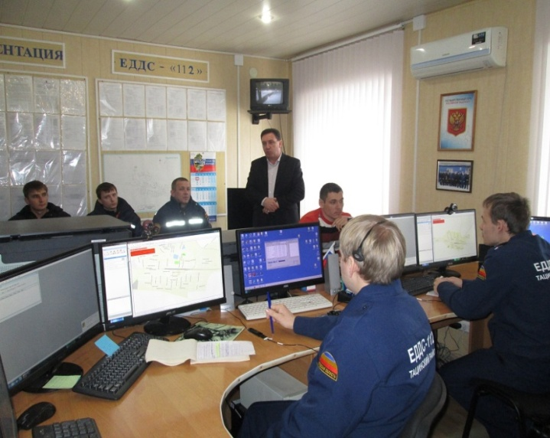
ЗАЩИТА ОТ ЧРЕЗВАЧАЙНЫХ СИТУАЦИЙ
.

Slide 46
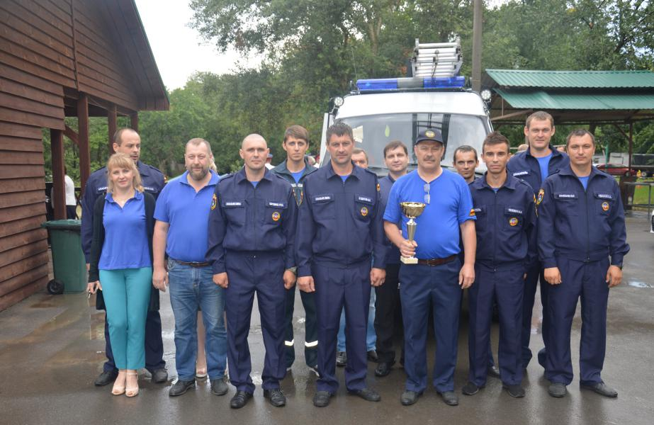
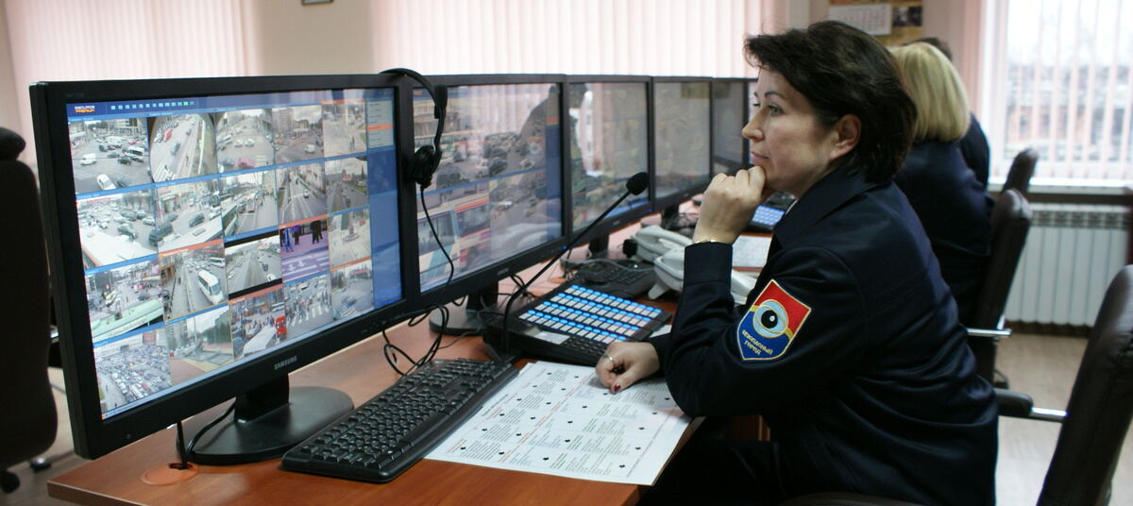
Финансовое управление
Администрации Белокалитвинского района
Финансовое обеспечение муниципального
казенного учреждения Белокалитвинского района
в 2024 году – 18 214,1 тыс. рублей
в 2025 году – 17 814,1 тыс. рублей
в 2026 году - 17 814,1 тыс. рублей
Создание аппаратно-программного комплекса "Безопасный город"
в 2024 году – 3 011,1 тыс. рублей
в 2025 году – 604,7 тыс. рублей
в 2026 году - 604,7 тыс. рублей

Slide 47
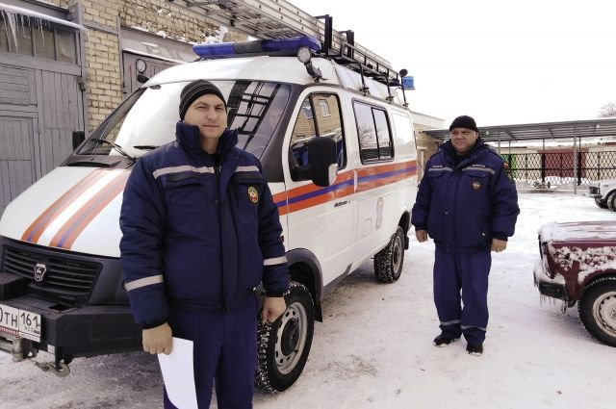
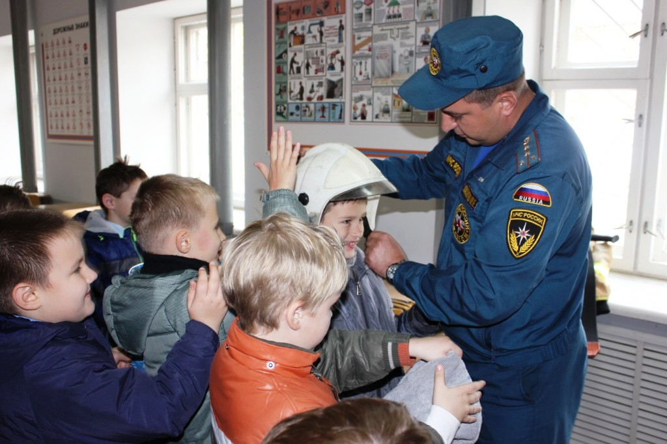
Финансовое управление
Администрации Белокалитвинского района
Развитие единой дежурно-диспетчерской службы и создание на ее основе системы обеспечения вызова экстренных оперативных служб по единому номеру 112
в 2024 году – 7 420,6 тыс. рублей
в 2025 году – 7 420,6 тыс. рублей
в 2026 году - 7 420,6 тыс. рублей
Защита населения от чрезвычайных ситуаций
в 2024 году – 669,5 тыс. рублей
в 2025 году – 669,5 тыс. рублей
в 2026 году - 669,5 тыс. рублей

Slide 48
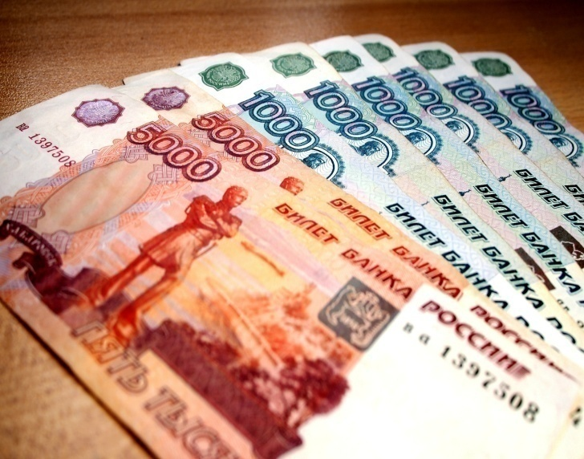
НАЦИОНАЛЬНАЯ ЭКОНОМИКА

Slide 49
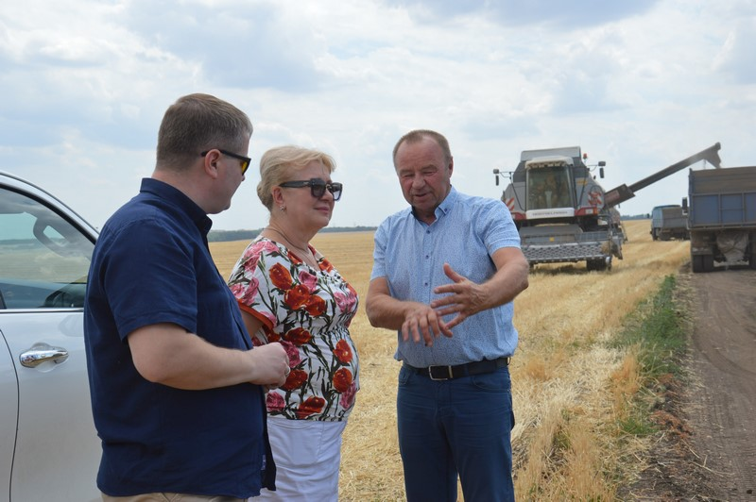
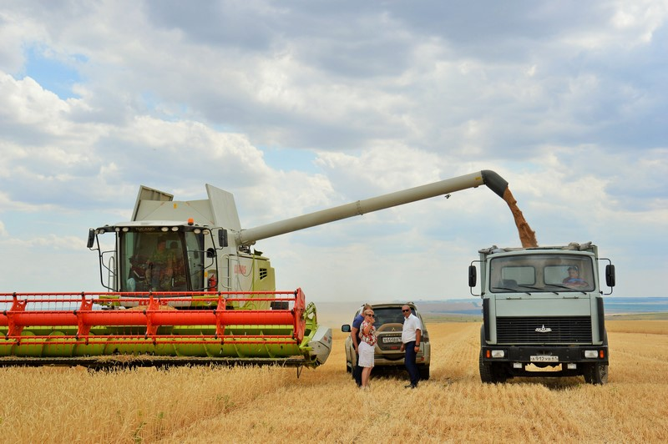
Финансовое управление
Администрации Белокалитвинского района
Муниципальная поддержка экономики
Сельское хозяйство и рыболовство
2024 год 13 584,3 тыс. рублей
2025 год 8 898,3 тыс. рублей
2026 год 9 419,6 тыс. рублей
Другие вопросы в области национальной экономики
2024 год 658,3 тыс. рублей
2025 год 0,0 тыс. рублей
2026 год 0,0 тыс. рублей

Slide 50
Финансовое управление
Администрации Белокалитвинского района
Дорожное хозяйство (часть 1)
Основные источники формирования доходов дорожного фонда Белокалитвинского района:
-акцизы на автомобильный бензин,
- транспортный налог,
-субсидии из областного бюджета
Протяженность дорог местного значения
846,9 тыс. км.
Объем бюджетных ассигнований дорожного фонда
Белокалитвинского района:
2024 год- 130 383,1 тыс. рублей
2025 год- 181 955,2 тыс. рублей
2026 год- 76 890,3 тыс. рублей

Slide 51
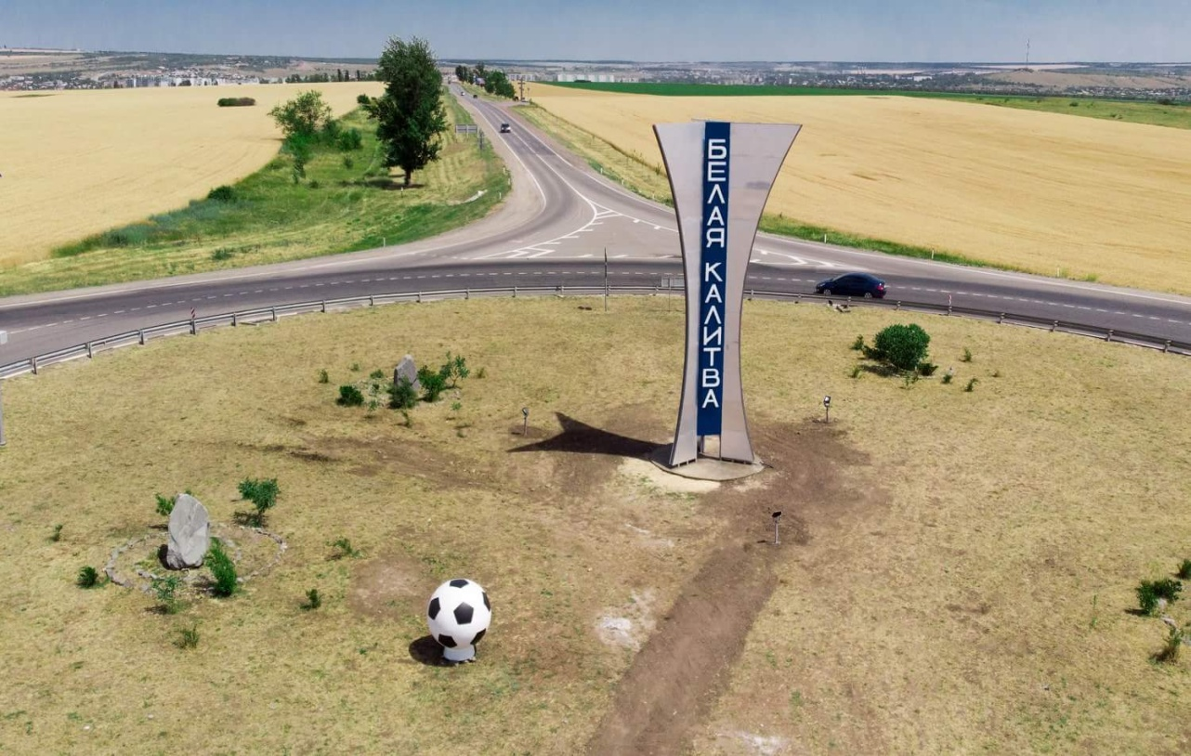
Финансовое управление
Администрации Белокалитвинского района
Дорожное хозяйство (часть 2)
Направление расходов
дорожного фонда
Белокалитвинского района
Межбюджетные трансферты бюджетам поселений на ремонт и содержание автомобильных дорог
общего пользования
местного значения, в том числе на формирование муниципальных
дорожных фондов
Обеспечение дорожной деятельности в отношении автомобильных дорог местного значения

Slide 52
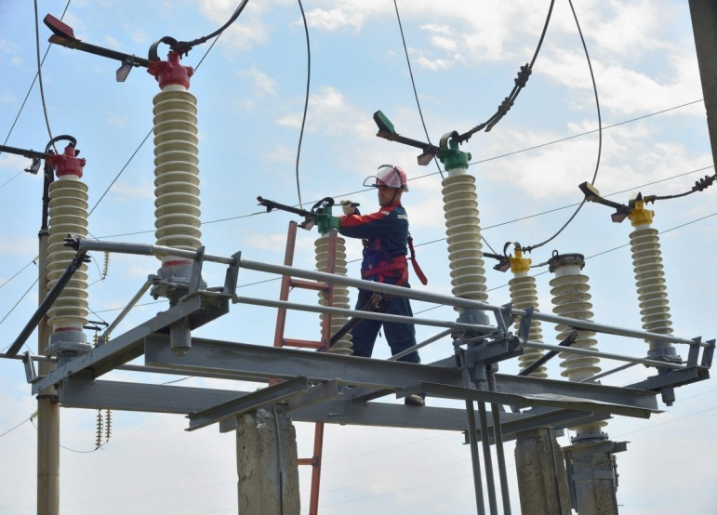
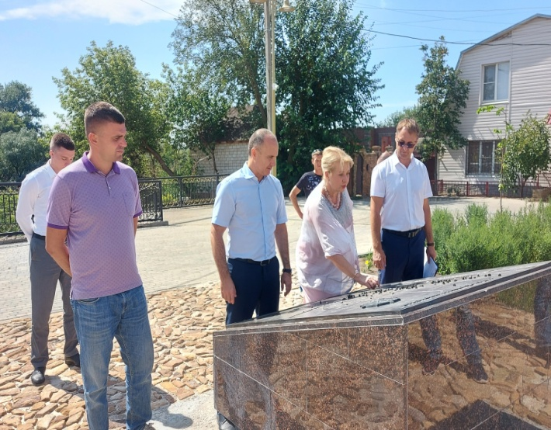
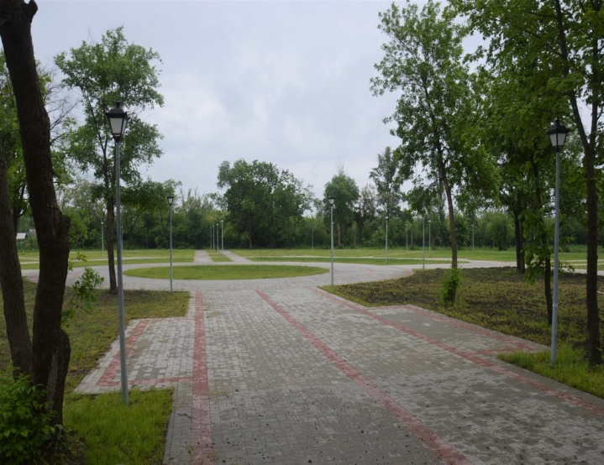
ЖИЛИЩНО-КОММУНАЛЬНОЕ ХОЗЯЙСТВО

Slide 53
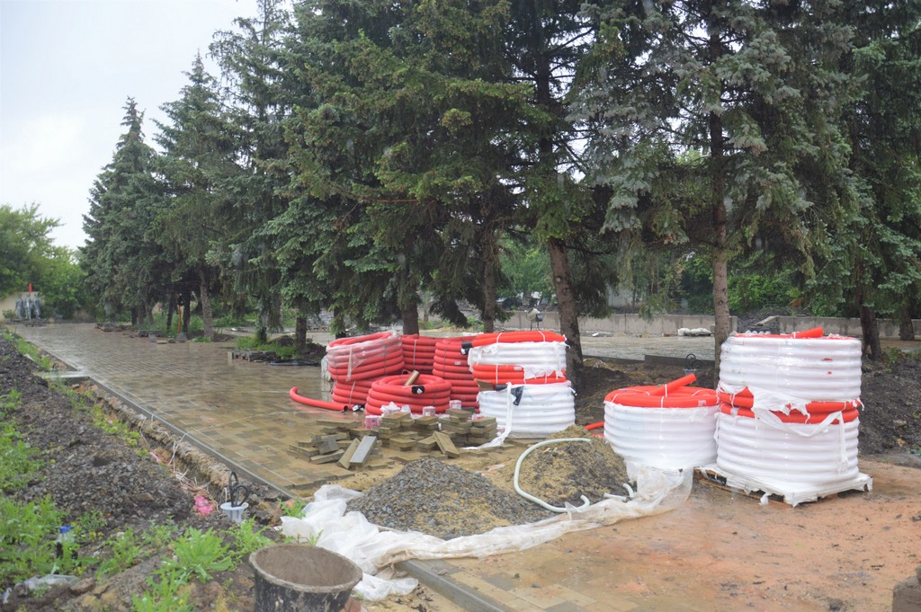
Финансовое управление
Администрации Белокалитвинского района
Расходы бюджета Белокалитвинского района на развитие жилищно-коммунального хозяйства в 2024 – 2026 годах
Тыс. рублей
 | 2024 год | 2025 год | 2026 год
Жилищное хозяйство | 276 342,3 | 96 153,5 | 96 153,5
Коммунальное хозяйство | 96 134,8 | 54 145,9 | 54 145,9
.

Slide 54
Переселение граждан из аварийного и ветхого жилищного фонда
Финансовое управление
Администрации Белокалитвинского района

Slide 55
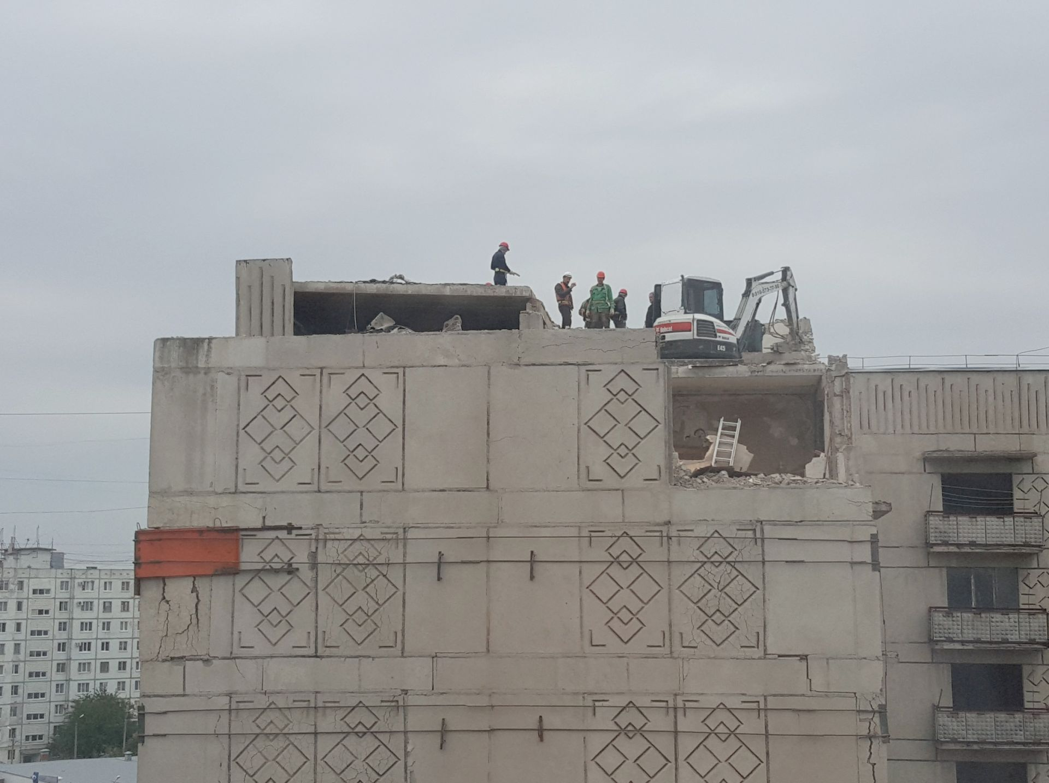
Реализация мероприятий по сносу расселенных аварийных домов в Белокалитвинском районе
Финансовое управление
Администрации Белокалитвинского района
Объем бюджетных ассигнований, предусмотренный на снос, в 2024 году составляет - 80 068,5 тыс. рублей

Slide 56
Инициативное бюджетирование – форма непосредственного участия жителей в решении вопросов местного значения
Финансовое управление
Администрации Белокалитвинского района
Областной закон от 01.08.2019
№ 178-ЗС «Об инициативном бюджетировании в Ростовской области»
Постановление Правительства Ростовской области от 24.10.2019 № 742 «О некоторых мерах по реализации Областного закона от 01.08.2019 № 178-ЗС»
Основные задачи:
- Вовлечение граждан в решение вопросов местного значения, повышение бюджетной грамотности и созидательной активности жителей конкретного населенного пункта, воспитание ответственного гражданина
- Развитие местного самоуправления, повышение открытости деятельности органов местного самоуправления
- Повышение эффективности расходования бюджетных средств

Slide 57
Инициативное бюджетирование – форма непосредственного участия жителей в решении вопросов местного значения
Финансовое управление
Администрации Белокалитвинского района
Проекты, планируемые к реализации
в 2024 году:
Капитальный ремонт памятника "Братская могила" возле ДК в хуторе Ленина - 1 999,7 тыс.руб.
Капитальный ремонт памятника "Воинам Великой Отечественной войны", расположенного по адресу: Ростовская область, р-н Белокалитвинский, х. Кононов, 10м на северо-восток
от ул.Центральной, 55 – 2 568,1 тыс.руб.
Благоустройство Мемориала "Воинам освободителям", расположенного на земельном участке по адресу: Российская Федерация, Ростовская область, Белокалитвинский район, Белокалитвинское городское поселение, г. Белая Калитва, ул. Атаева, земельный участок № 100 а –
2 182,4 тыс.руб.
Капитальный ремонт памятника ВОВ: "Мемориальный комплекс Воинам ВОВ" Белокалитвинский район, х.Ильинка, 25 м на восток от ул.Центральная д.18 – 3 406,4 тыс.руб.
Приобретение минитрактора «Беларус-152» и навесного оборудования для Коксовского с.п. -
1 379,0 тыс. руб.
Проекты, реализованные
в 2023 году:
Благоустройство земельного участка вокруг стелы «К.Марксу и Ф.Энгельсу»,
расположенному по адресу: г.Белая Калитва, 15м на восток от ул.Вокзальная, д.381
Благоустройство земельного участка, расположенной по адресу: г.Белая Калитва, ул.Чернышевского, 8в
Благоустройство территории земельного участка, расположенного около ДК Шахтер по адресу: п.Горняцкий, ул.Дзержинского, 19 а
Обустройство мест (площадок) накопления твердых коммунальных отходов в р.п. Шолоховский, Белокалитвинского района
Капитальный ремонт памятника ВОВ: Памятник «Бадановскому корпусу», расположенному по адресу: х.Ильинка, 24 м на север от ул.Центральная д.18

Slide 58
Финансовое управление
Администрации Белокалитвинского района
Расходы на осуществление капитальных вложений
в объекты муниципальной собственности
Белокалитвинского района на 2024 год
Реализация инициативных проектов –
7 746,0 тыс. рублей
Разработка проектно-сметной документации на рекультивацию – 8 712,7 тыс. рублей
Ремонт, капитальный ремонт, содержание автомобильных дорог – 55 930,3 тыс. рублей
Реализация мероприятий по модернизации школьных систем образования (капитальный ремонт в МБОУ СОШ № 3 и МБОУ Богураевская СОШ) – 118 311,9 тыс. рублей
Проектные и изыскательские работы по объекту «Капитальный ремонт стадиона «Калитва» – 6 628,7 тыс. рублей
Снос расселенных аварийных домов –
80 068,5 тыс. рублей
Разработка проектно-сметной документации строительство и реконструкцию объектов образования (МБДОУ ДС № 35 «Солнышко») –
4 988,9 тыс. рублей
Обновление материально-технической базы для формирования у обучающихся современных технологических и гуманитарных навыков– 4 763,2 тыс. рублей
Государственная поддержка отрасли культуры (приобретение музыкальных инструментов для музыкальных школ )– 10 257,4 тыс. рублей
Комплектование книжных фондов библиотек– 807,1 тыс. рублей

Slide 59
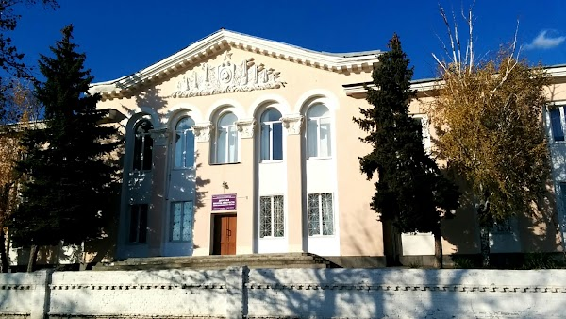
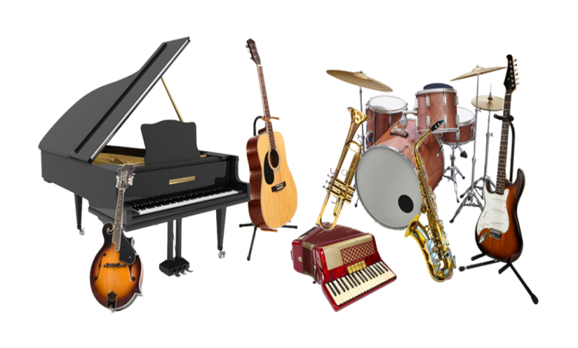
Финансовое управление
Администрации Белокалитвинского района
Национальный проект
«Культура»
Региональный проект «Культурная среда»
Наименование | Сумма, тыс. рублей
Приобретение музыкальных инструментов для музыкальных школ | 9 134,6

Slide 60
Финансовое управление
Администрации Белокалитвинского района
Национальный проект
«Образование»
Региональный проект
«Патриотическое воспитание граждан Российской Федерации»
Наименование | Сумма, тыс. рублей
Обеспечение деятельности советника директора по воспитанию и взаимодействию с детскими общественными объединениями в общеобразовательных организациях | 7 348,3

Slide 61
Финансовое управление
Администрации Белокалитвинского района
Национальный проект
«Демография»
Региональный проект
«Финансовая поддержка семей при рождении детей»
Наименование | Сумма, тыс. рублей
Ежемесячная денежная выплата, назначаемая в случае рождения третьего ребенка или последующих детей до достижения ребенком возраста трех лет | 22 149,9
Предоставление мер социальной поддержки детей первого-второго года жизни из малоимущих семей | 6 992,5
Предоставление мер социальной поддержки малоимущих семей, имеющих детей и проживающих на территории Ростовской области, в виде предоставления регионального материнского капитала | 14 879,1
Предоставление мер социальной поддержки семей, имеющих детей и проживающих на территории Ростовской области, в виде ежемесячной денежной выплаты, назначаемой в случае рождения после 31 декабря 2012 года, но не позднее 31 декабря 2022 года третьего ребенка (родного, усыновленного) или последующих детей (родных, усыновленных) до достижения ребенком возраста трех лет | 332,2
Предоставление мер социальной поддержки беременных женщин из малоимущих семей, кормящих матерей и детей в возрасте до трех лет из малоимущих семей | 631,8

Slide 62
МЕЖБЮДЖЕТНЫЕ ТРАНСФЕРТЫ

Slide 63
Финансовое управление
Администрации Белокалитвинского района
Объем межбюджетных трансфертов бюджетам поселений
в 2024 году, тыс. рублей
Всего расходов бюджета
Белокалитвинского района
на 2024 год – 4 445 079,6 тыс. рублей

Slide 64
Финансовое управление
Администрации Белокалитвинского района
Межбюджетные трансферты
в 2024 году предусмотрены на:
Направление расходов | Тыс.рублей
ИТОГО | 424 753,3
мероприятия по переселению граждан из многоквартирного аварийного жилищного фонда, признанного непригодным для проживания, аварийным и подлежащим сносу или реконструкции, снос расселенных домов | 276 342,3
возмещение предприятиям жилищно-коммунального хозяйства части платы граждан за коммунальные услуги | 87 422,1
проведение ремонтов муниципальных бюджетных учреждений | 3 059,9
приобретение основных средств для учреждений культуры | 122,0
реализация инициативных проектов | 7 746,0
обеспечение мероприятий по ликвидации несанкционированных свалок в | 7 465,3
содержание внутригородских, внутрипоселковых автомобильных дорог | 39 669,7
поощрение победителей муниципального этапа областного конкурса "Лучшее территориальное общественное самоуправление в Ростовской области" | 100,0

Slide 65
Финансовое управление
Администрации Белокалитвинского района
По итогам конкурса в 2023 году
«Лучшее территориальное
общественное самоуправление»
на премию победителям предусмотрены средства на 2024 год
Горняцкое с.п.
50,0 тыс. рублей
Коксовское с.п.
30,0 тыс. рублей
Нижнепоповское с.п.
20,0 тыс. рублей

Slide 66
ОЦЕНКА ДЕЯТЕЛЬНОСТИ В ФИНАНСОВОЙ СФЕРЕ

Slide 67
Финансовое управление
Администрации Белокалитвинского района
Оценка долговой устойчивости Белокалитвинского района
Проводится Минфином Ростовской области с 1 января 2020 года в соответствии с Бюджетным кодексом РФ (приказ министерства финансов Ростовской области
от 18.09.2023 № 262)
ГРУППА А высокая долговая устойчивость
ГРУППА В средняя долговая устойчивость
ГРУППА С низкая долговая устойчивость
Белокалитвинский район относится к группе заемщиков с высоким уровнем долговой устойчивости (группа А)
оценка Минфина Ростовской области в 2023 году
прогноз на 2024 год (согласно параметрам бюджета)

Slide 68
Финансовое управление
Администрации Белокалитвинского района
ФИНАНСОВАЯ ГРАМОТНОСТЬ
В рамках реализации
«дорожной карты» Стратегии повышения финансовой грамотности в Российской Федерации на 2017-2023 годы:
- создан раздел «Содействие повышению уровня финансовой грамотности населения» на официальном сайте финансового управления Администрации Белокалитвинского района, на котором публикуется актуальная информация по вопросам финансовой грамотности;
- продолжится работа, начатая в 2022 году, по проведению в общеобразовательных учреждениях Белокалитвинского района открытых уроков по финансовой грамотности для школьников 3-11 классов с участием работников финансового управления Администрации Белокалитвинского района.

Slide 69
Финансовое управление
Администрации
Белокалитвинского района
Бюджет
Белокалитвинского района
на 2024 год и на плановый период
2025 и 2026 годов утвержден решением Собрания депутатов
Белокалитвинского района
25.12.2023 №133
Благодарим за внимание!
http://www.fin-bk.ru/

